Slide 1
ESCUELA POLITÉCNICA DEL EJÉRCITO
Carrera de Ingeniería Geográfica y del Medio Ambiente
Sangolquí, 30 de Enero del 2013
Emilia Lema Cruz
Carolina Carrión Cortez

Slide 2
Proyecto de Grado, previo a la obtención del Título de: Ingeniero Geógrafo y del Medio Ambiente
“Generación de un Modelo Geoestadístico de Concentración de Plomo en el Suelo de las Parroquias de San Rafael y Sangolquí”
Director: Ing. Paulina Guevara
Codirector: Ing. Marco Luna

Slide 3
ANTECEDENTES
Constitución Política de la República del Ecuador del 2008, Capítulo Segundo “Biodiversidad y Recursos Naturales” , Art.396
“El Estado adoptará las políticas y medidas oportunas que eviten los impactos ambientales negativos, cuando exista certidumbre de daño¨.”
TULAS Art. 42 : “Determinar, a nivel nacional, los límites permisibles para las descargas en cuerpos de aguas o sistemas de alcantarillado; vertidos, aplicación o disposición de líquidos, sólidos o combinación, en el suelo”.

Slide 4
DEFINICIÓN DEL PROBLEMA
El uso de suelo, puede ser afectado por diferentes actividades
Agrícolas
Industriales
Comerciales
Residenciales
T.U.L.A.S. (Tabla No.2 y 3 del Libro VI anexo 2)
Sector industrial
Las principales fuentes de emisión de metales pesados son:
Parque automotor

Slide 5
JUSTIFICACIÓN
Al no haberse encontrado estudios sobre contaminación de plomo en los suelos de las parroquias San Rafael y Sangolquí.
Debido al incremento del sector industrial y el aumento del parque automotor.
El riesgo de una posible contaminación de plomo en estos suelos es inminente
La Escuela Politécnica del Ejército dentro de su misión contempla la educación, investigación y vinculación con la colectividad, apoyando proyectos dentro de éste marco.

Slide 6
DESCRIPCIÓN DEL ÁREA DE ESTUDIO
 | San Rafael | Sangolquí
Superficie | 3 Km² | 49 Km²
Población | 81.140

Slide 8
OBJETIVOS
Objetivo General
Aplicar técnicas geoestadísticas y generar un modelo de concentración de plomo en el suelo de las parroquias San Rafael y Sangolquí.

Slide 9
Objetivos Específicos
Cuantificar la concentración de plomo en los suelos de las parroquias San Rafael y Sangolquí.
Comparar los resultados obtenidos (datos obtenidos en campo), con las normas establecidas en el T.U.L.A.S., a fin de establecer o no una posible contaminación con plomo en estos suelos.
Seleccionar el mejor interpolador para el modelo de concentración de plomo en los suelos de las parroquias San Rafael y Sangolquí, utilizando técnicas de geoestadística.
Validar el modelo de concentración de plomo en el suelo con puntos de chequeo tomados en campo.

Slide 10
Un mapa de concentración de plomo Escala 1:10000 en los suelos de las parroquias San Rafael y Sangolquí.
Un mapa de Uso Actual del Suelo Escala 1:10000 de las parroquias San Rafael y Sangolquí.
Un histograma de plomo en el suelo que afectan a los habitantes de las parroquias San Rafael y Sangolquí.
METAS
Identificación de los sitios de posible contaminación de plomo en el suelo de las parroquias San Rafael y Sangolquí.

Slide 11
MARCO TEÓRICO

Slide 12
SUELO
El concepto de suelo varía según la disciplina que lo estudie, pero su estudio debe proporcionar las bases para mejorar la productividad de los cultivos, prevenir la degradación del suelo mientras se preserva la calidad del recurso.
El suelo es un sistema trifásico, compuesto de una fase sólida (material mineral y materia orgánica), una fase líquida y una fase gaseosa, constituyendo el soporte mecánico y el sustento de plantas.
(Juárez M., Sánchez J., Sánchez A., 2006)

Slide 13
USOS DEL SUELO
Uso residencial
Uso comercial y de servicios
Uso industrial, pequeña Industria y manufacturero
Equipamiento de servicios públicos-comunitarios
Uso de Protección Ecológica y de Preservación Patrimonial
Uso de aprovechamiento de Recursos Naturales

Slide 14
CONTAMINACIÓN DEL SUELO
Se define suelo contaminado “Aquel que ha superado su capacidad de amortiguación para una ó varias sustancias y, como consecuencia, pasa de actuar como un sistema protector a ser causa de problemas para el agua, la atmósfera y/o los organismos. Al mismo tiempo se modifican sus equilibrios biogeoquímicos y aparecen cantidades anómalas de determinados componentes que causan cambios en sus propiedades físicas, químicas y/o biológicas”
(Juárez M., Sánchez J., Sánchez A., 2006)

Slide 15
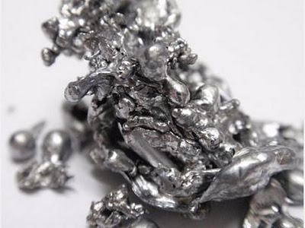
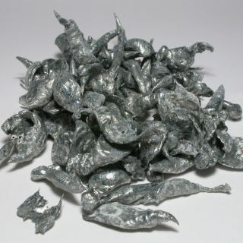
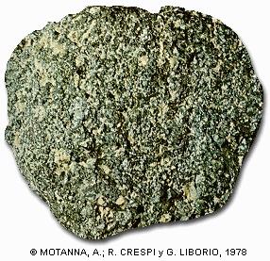
PLOMO
CROMO
ZINC

Slide 16
PLOMO
Explotado por sus propiedades físicas de fácil moldeamiento y cambios de forma
Sus niveles ambientales ha ido incrementando debido a la actividad humana y a los usos que se le ha dado.
Empleado en varios procesos industriales.

Slide 17
USOS Y FUENTES DE EXPOSICIÓN
Actividades de elevado riesgo
Fundición de plomo, industrias de la construcción , plástico, pinturas y esmaltes
Soldadura de objetos y aleaciones de plomo
Actividades de riesgo moderado
Fabricación de municiones de plomo
Fabricación de cables
Trabajos con materiales recubiertos con pintura de plomo.
Fabricación y manipulación de arseniato de plomo como insecticida.

Slide 18
TOXICOLOGÍA
Vía respiratoria: El grado de absorción de plomo depende de la concentración ambiental en el puesto de trabajo, del tiempo de exposición, de la forma física de la emisión (vapores, humos o particulado), del tipo de ventilación, y de las condiciones de trabajo como son la temperatura, humedad y nivel de esfuerzo físico.
Vía oral: Las partículas de polvo de plomo son ingeridas a través de las manos, alimentos o bebidas.

Slide 19
CROMO
Elemento natural presente en rocas, plantas, suelos, animales, humos y gases volcánicos
Cromo trivalente es un nutriente esencial para los seres humanos
Cromo hexavalente y cromo cero son usualmente de origen antropogénico.

Slide 20
USOS Y FUENTES DE EXPOSICIÓN
Industria de la metalurgia:
Esencial para los aceros inoxidables y otras aleaciones metálicas.
Planchas de blindaje, proyectiles, cajas fuertes, prótesis metálicas para ortopedia
Aplicaciones que requieran la resistencia al calor.
Fabricación de ladrillos para hornos metalúrgicos
Fuente de exposición:
Polvo de cemento y polvo de las vías de transporte
Tratamiento de la madera

Slide 21
TOXICOLOGÍA
Cromo VI
Exposición crónica a la vista:
Conjuntivitis, lagrimeo y dolor.
Piel: Lesiones en forma de alergias, irritación y sensibilidad.
Sistema Respiratorio:
Irritaciones de la nariz la cual se manifiesta con estornudos, picazón, sangrado y úlceras.
Tracto Gastrointestinal:
En cantidades elevadas que sean ingeridas produce vómitos con sangre, diarrea, colapso cardiovascular y hasta la muerte.
El Cromo III es un nutriente esencial en el metabolismo de azúcares y grasas del cuerpo humano.

Slide 22
ZINC
El zinc es un elemento natural de la corteza terrestre. Se presenta en las rocas, suelos, aire, agua, plantas, animales y seres humanos.
Considerado como elemento esencial ya que desempeña un papel importante en los procesos biológicos de todo ser vivo.
En dosis adecuadas de ingesta es fundamental para cumplir con ciclos vitales como la digestión, reproducción entre otros procesos naturales.

Slide 23
Usos y Fuentes de Exposición
Industrias
Vulcanización, catalizadores
Otros usos
Farmacéutico y fines terapéuticos: Propiedades absorbentes y astringentes para el caso de quemaduras, escoceduras, infecciones y enfermedades de la piel.
Agricultura: Algunos compuestos de zinc han logrado remplazar fungicidas a base de Hg y Cu los cuales son muy tóxicos.
Galvanizado: La mayor cantidad de zinc que se produce está destinado al empleo en la galvanización del hierro y acero con objeto de proporcionar una cubierta resistente a la corrosión.
Obtención de papel de copia, gomas
Como pigmento blanco en la industria de la cerámica

Slide 24
TOXICOLOGÍA
Déficit de zinc
Retraso en el crecimiento corporal, alteraciones en la madurez sexual y la capacidad reproductiva, depresión de la función inmune, anorexia, dermatitis, alteraciones esqueléticas, diarrea.
Exceso de zinc
Las dosis necesarias de compuestos de zinc para producir envenenamientos agudos son relativamente altas
Los síntomas más frecuentes son fiebre, debilidad, depresión, vómitos, salivación, dolor de cabeza, sudoración y dolores en pecho y piernas.

Slide 25
NORMATIVA
Se toma como referencia los métodos estándar 3030 (digestión de metales) y 3111 (flama directa de aire-acetileno) para los análisis a realizar con el fin de determinar la concentración de plomo en cada una de las muestras tomadas en campo.
El análisis se apoya en el uso del equipo de espectrofotometría de absorción atómica para lo cual se consideran los siguientes aspectos:
Preparación de solución patrón.
Estándares de plomo.
Digestión de la muestra.
Determinación de la concentración en el equipo de espectrofotometría de absorción atómica

Slide 26
La Norma Técnica de calidad ambiental del recurso suelo, se acoge lo dispuesto en el Texto Unificado de Legislación Ambiental (TULAS), Libro VI. Norma de Calidad Ambiental, Anexo 2. Norma de Calidad del Recurso Suelo, numeral 4.2.1
Norma De Calidad Ambiental Del Recurso Suelo
Sustancia | Unidades(Concentración en Peso Seco) | Suelo
Parámetros Inorgánicos
Cromo Total | mg/kg | 20
Plomo | mg/kg | 25
Zinc | mg/kg | 60

Slide 27
Criterios de Remediación
Sustancia | Unidades (Concentración en Peso Seco) | USO DEL SUELO
 |  | Agrícola | Residencial | Comercial | Industrial
Parámetros Inorgánicos
Cromo Total | mg/kg | 65 | 65 | 90 | 90
Plomo | mg/kg | 100 | 100 | 150 | 150
Zinc | mg/kg | 200 | 200 | 380 | 380

Slide 28
GEOESTADÍSTICA
Ciencia
Estadística
Geografía
con el uso de técnicas informáticas
Busca realizar análisis en base a estimaciones, predicciones de variables y simulaciones de su comportamiento en el espacio.
La modelación espacial indica la dependencia entre las medidas de diferentes sitios, dicha modelación concierne con la predicción espacial en la que se realizan tres procesos básicos: el análisis exploratorio de datos, el análisis estructural y la predicción espacial.

Slide 29
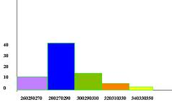
ANÁLISIS EXPLORATORIO DE DATOS
Obtenidas las medidas de la variable, se realiza un análisis en base a gráficos:
histogramas
diagramas de caja
Medidas estadísticas descriptivas (de tendencia central y de dispersión) donde se identifican valores atípicos de las observaciones, relaciones entre las variables, su variabilidad y la tendencia.

Slide 30
ANÁLISIS ESTRUCTURAL DE DATOS
Se determina la:
Correlación o dependencia espacial
La estructura del conjunto de datos medidos de una variable regionalizada
Se utiliza el semivariograma que representa gráficamente las varianzas en función de las distancias entre las muestras.
Es un estimador de la varianza de las observaciones, estas deben ser estacionarias
La estacionariedad se cumple cuando la función de distribución no cambia a diferentes distancias.

Slide 31
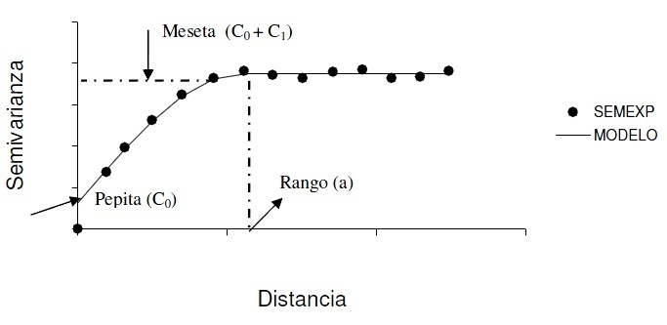
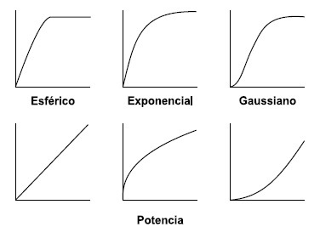
Los parámetros del semivariograma son:
Posterior al cálculo del semivariograma experimental se escoge el modelo que más se ajuste a la tendencia de las semivarianzas versus las distancias
Estos determinarán el modelo teórico de la función y sus respectivos parámetros,
Fuente:Giraldo, R.

Slide 32
PREDICCIÓN ESPACIAL
Corresponde a la operación de calcular el valor de la variable en cualquier otro punto que no haya sido medido, para lo cual se requiere encontrar la distribución conjunta de las variables aleatorias y el predictor que más se ajuste.
Kriging es conocido como el interpolador geoestadístico más utilizado ya que su principal objetivo es el de disminuir el error cuadrático medio de predicción, permitiendo al analista contar con un modelo fiable. Los diferentes métodos predictores kriging son elegidos de acuerdo a la necesidad del estudio.

Slide 33
MÉTODOS Y PROCEDIMIENTOS

Slide 34
MUESTREO
TRATAMIENTO DE LA MUESTRA
REACTIVOS Y ESTÁNDARES
CARACTERIZACIÓN DEL SUELO
GENERACIÓN DEL MODELO GEOESTADÍSTICO

Slide 35
Muestreo
EQUIPOS Y MATERIALES
Material Cartográfico: cartas topográfias, fotografias aéreas, información digital
Gps (Mobile Maprer)
Cajas de las muestras

Slide 36
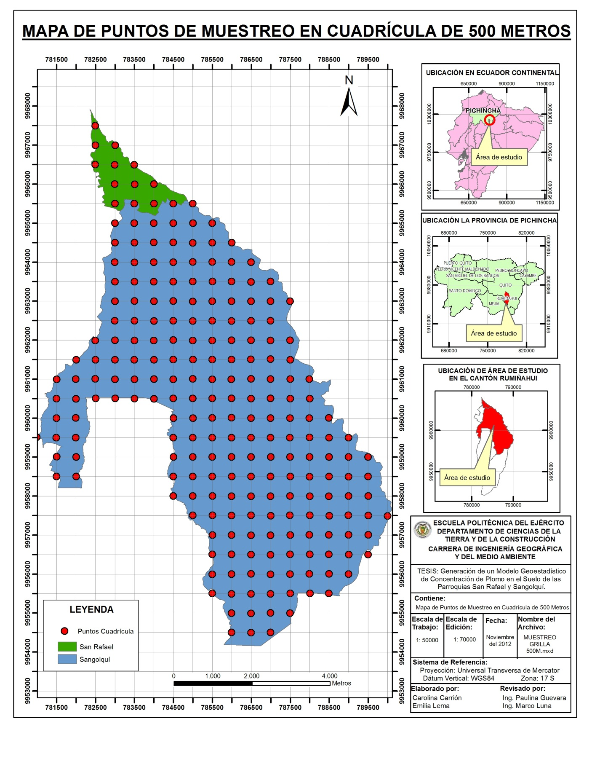
Muestreo
MAPA DE LAS ZONAS DE MUESTREO
225 MUESTRAS

Slide 37
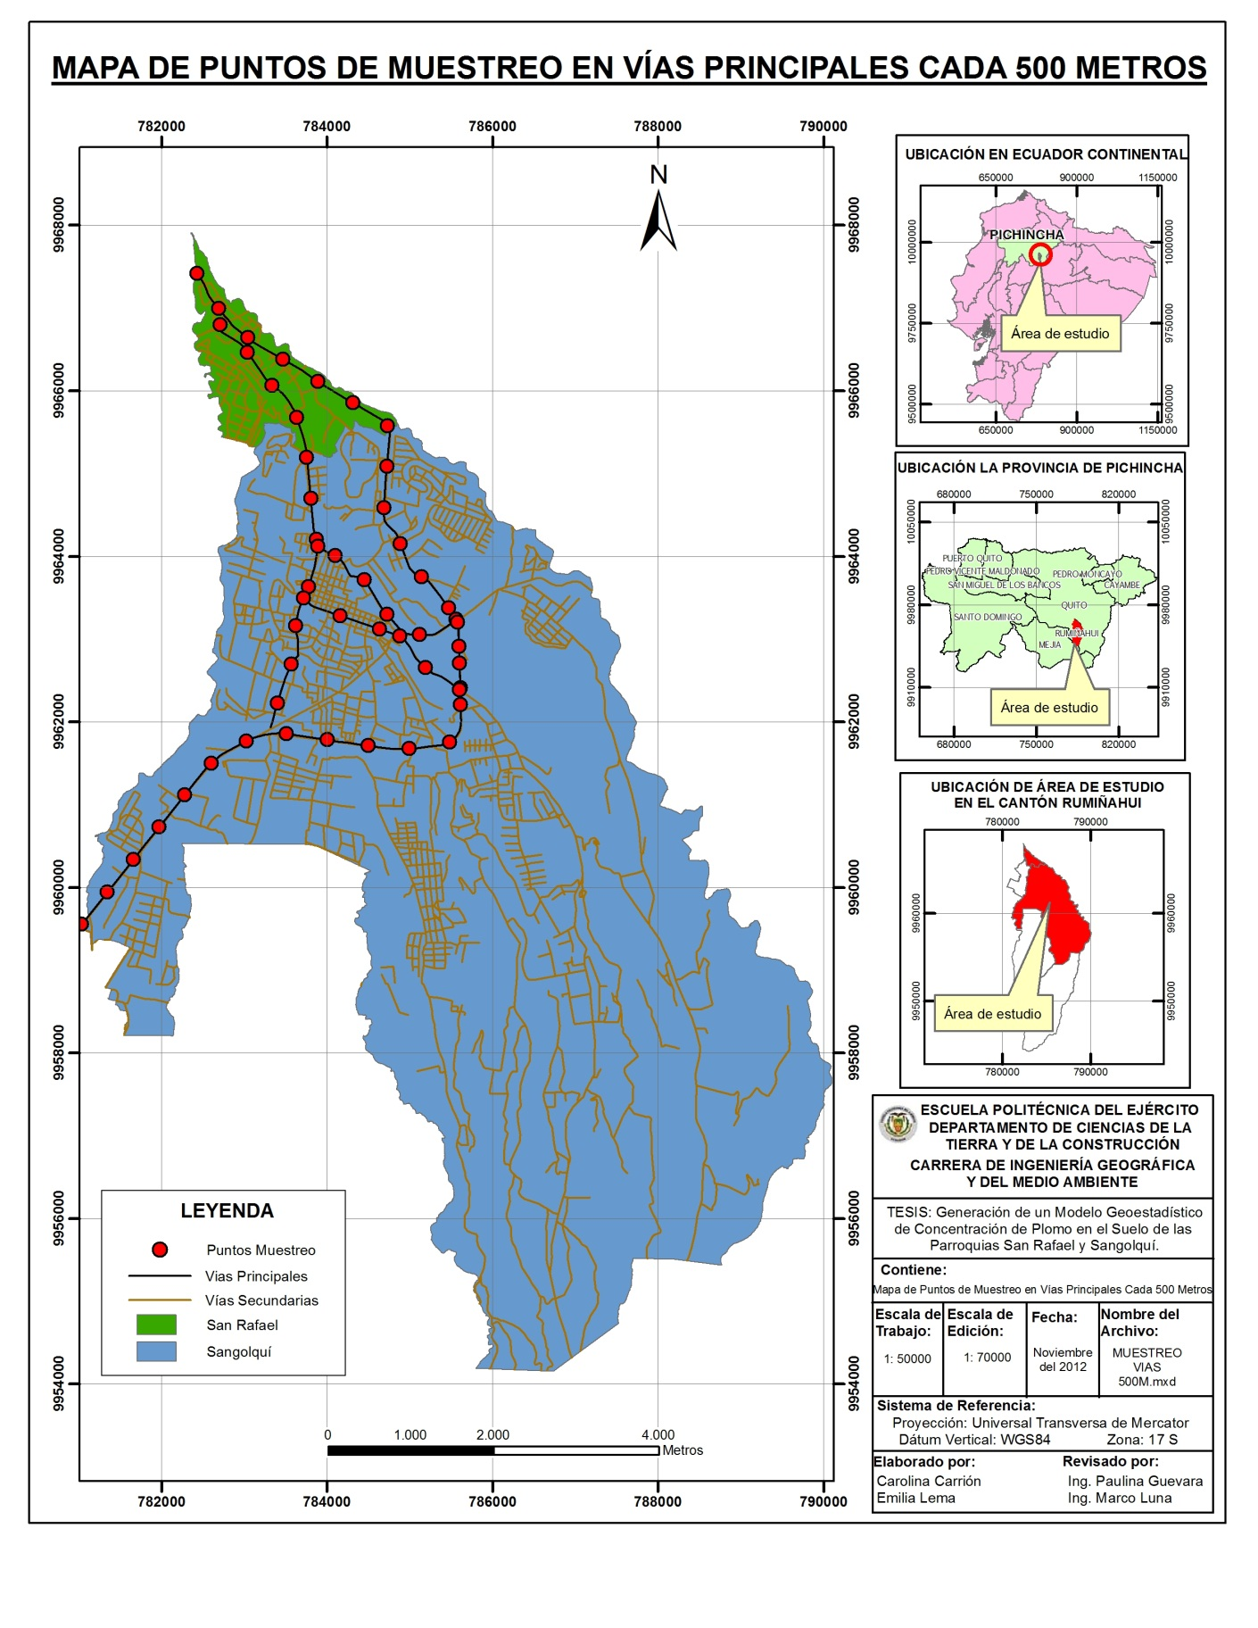
Muestreo
MAPA DE LAS VÍAS DE MAYOR TRÁNSITO VEHICULAR
47 MUESTRAS

Slide 38
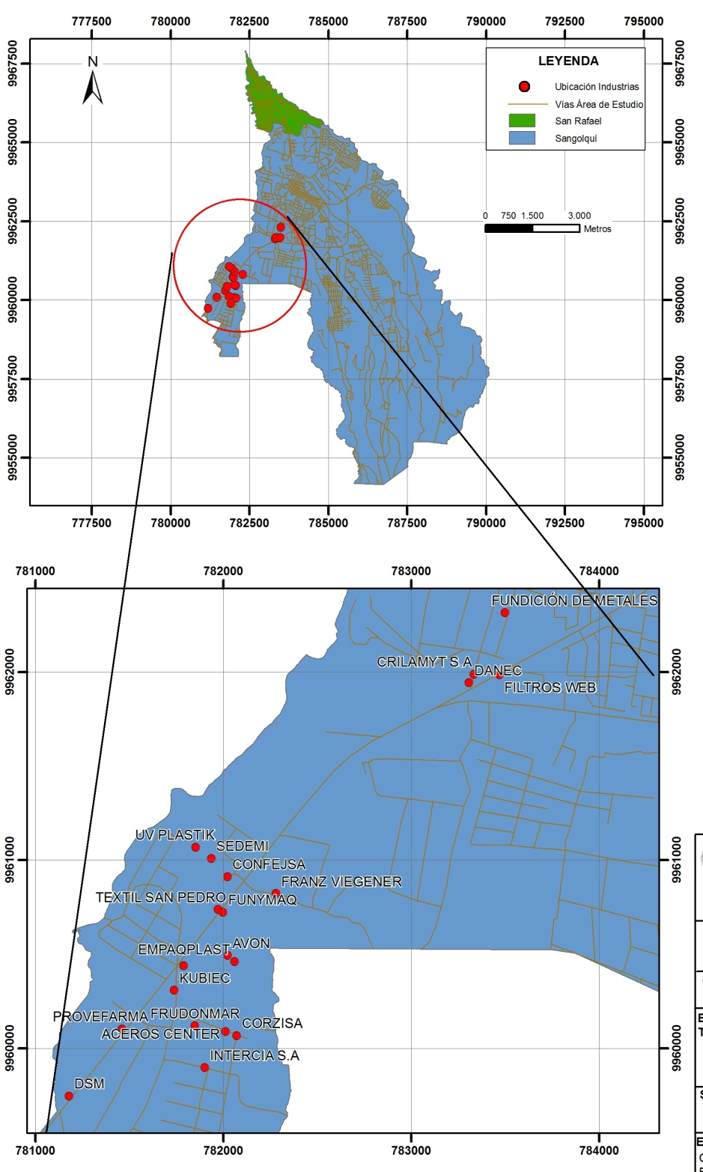
Muestreo
MAPA DEL SECTOR INDUSTRIAL
100 MUESTRAS

Slide 39
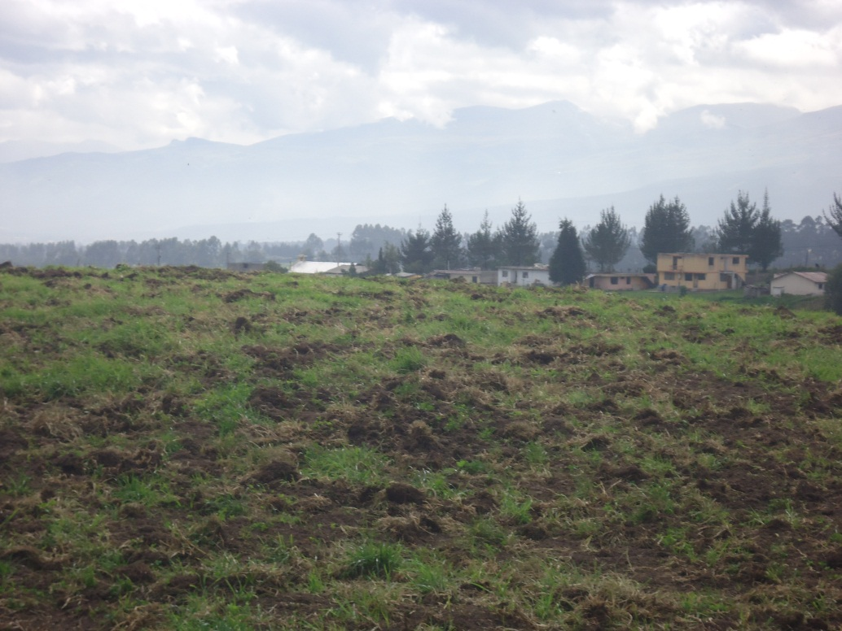
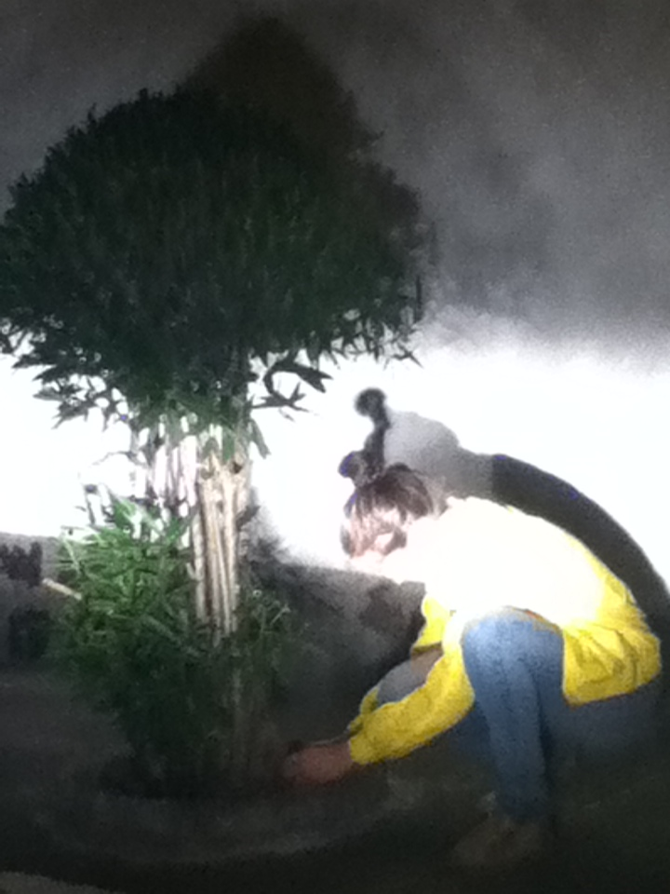
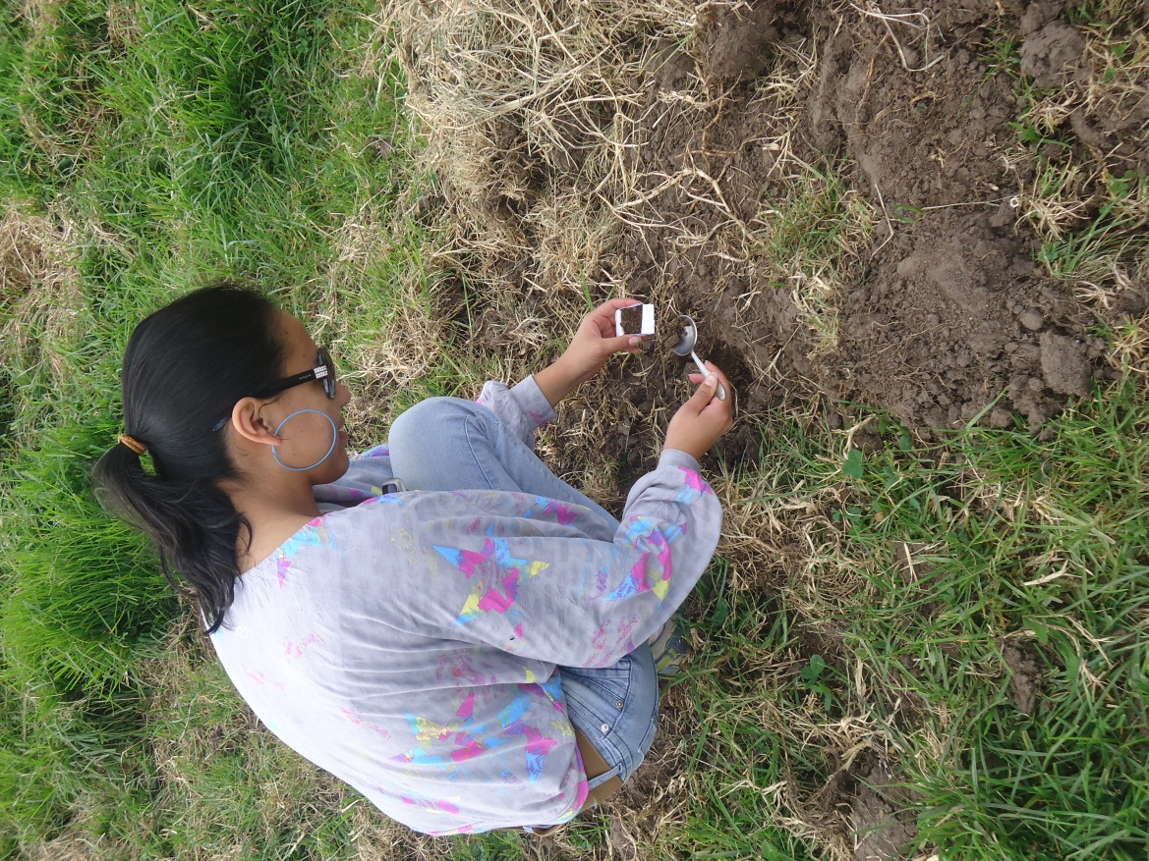
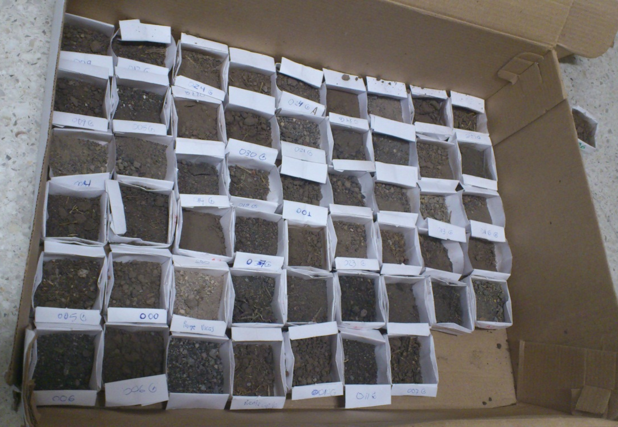
Toma de la muestras

Slide 40
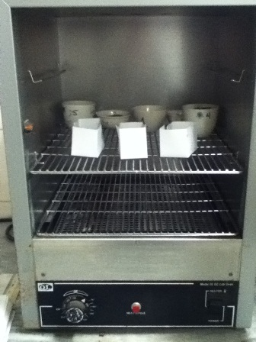
SECADO DE LA MUESTRA

Slide 41
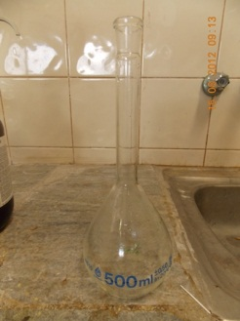
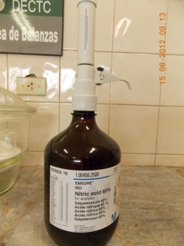
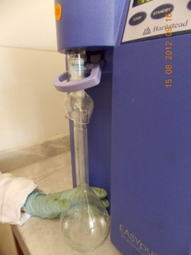
Preparación del Ácido Nítrico al 10%
Ácido Nítrico Emsure al 65% 1.39 g/cm3

Slide 42
Preparación del la solución Madre
PLOMO
1000 ppm
CROMO
1000 ppm
ZINC
1000 ppm

Slide 43
CONCENTRACIONES FINALES
$$C1∗V1=C2∗V2$$

Slide 44
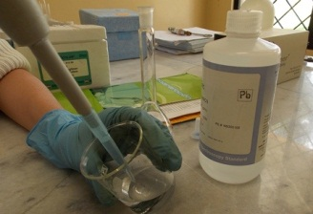
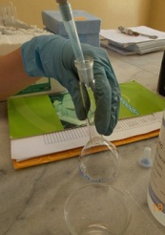
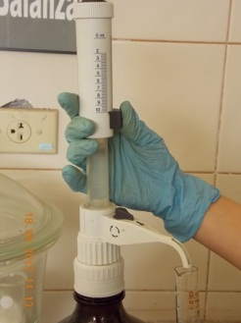
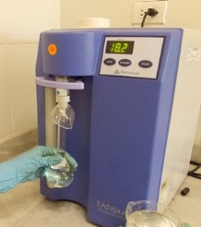
ELABORACÍÓN DE LOS ESTÁNDATES DE Pb
$$C1∗V1=C2∗V2$$

Slide 45
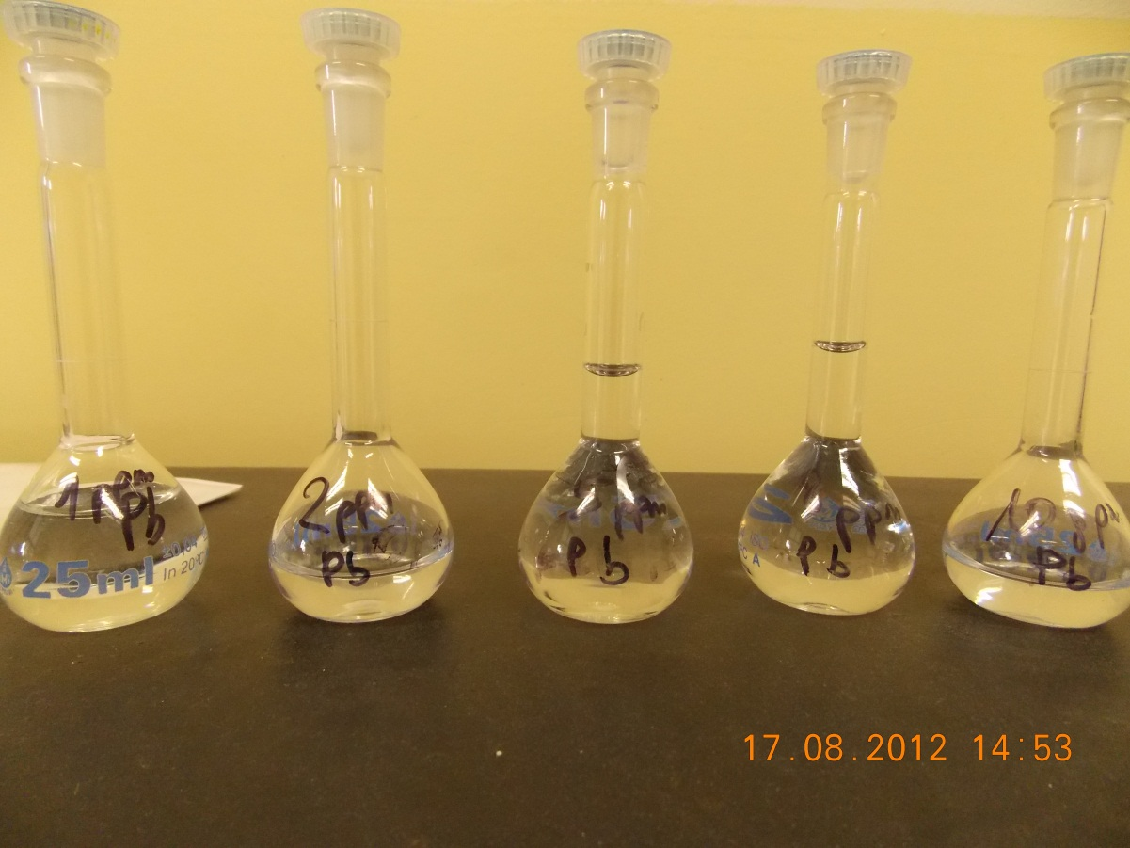
PREPARACIÓN DE ESTÁNDARES DE PLOMO
Pb
Estándar (ppm) | Volumen de Pb 100ppm (ml)
1 | 0,25
2 | 0,2
5 | 1,25
8 | 2
10 | 2,5

Slide 46
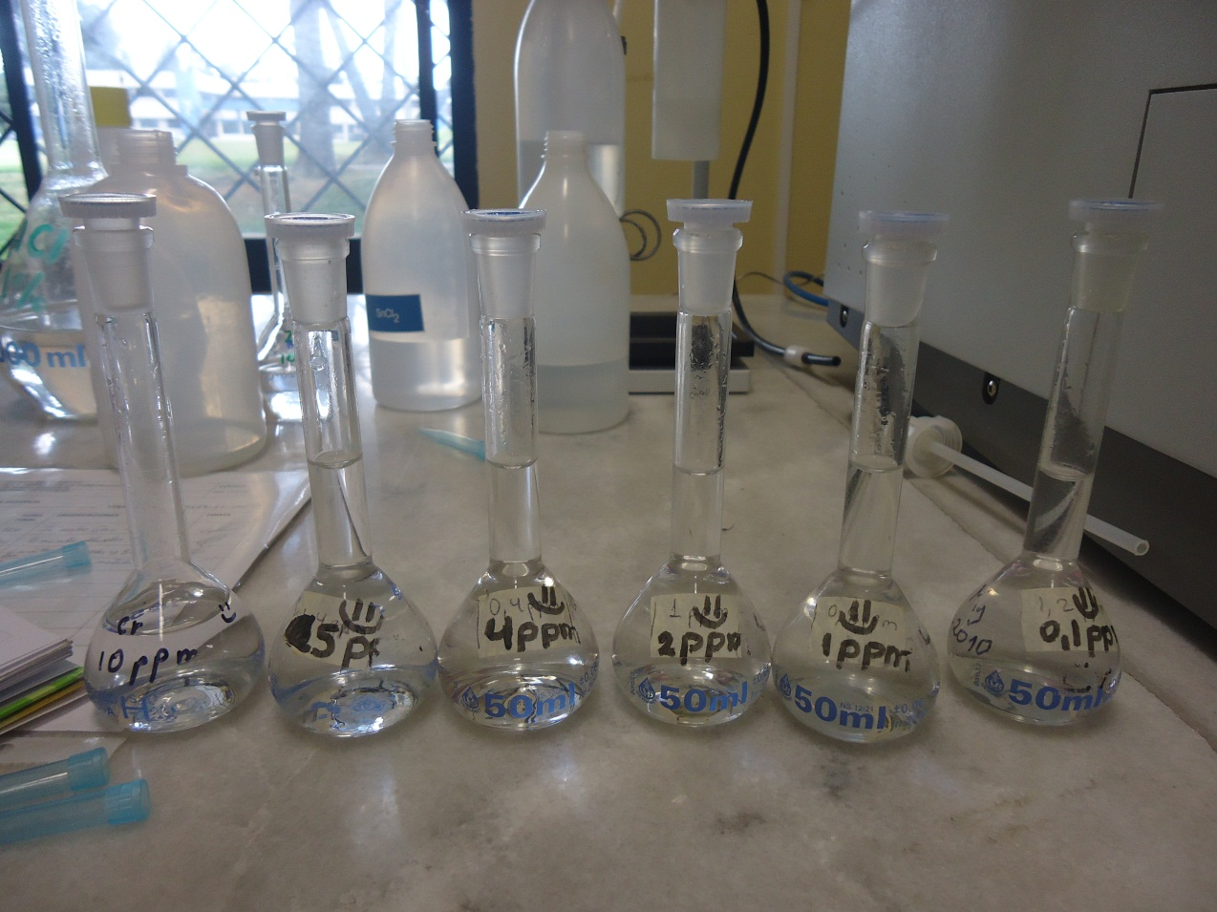
PREPARACIÓN DE ESTÁNDARES DE CROMO
Cr
Estándar (ppm) | Volumen de Cr 100ppm (ml)
0,1 | 0,05
1 | 0,5
2 | 1
4 | 2
5 | 2,5
10 | 5

Slide 47
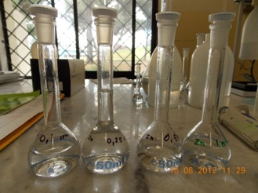
PREPARACIÓN DE ESTÁNDARES DE ZINC
Zn
Estándar (ppm) | Volumen de Zn de 50ppm (ml)
0,1 | 0,05
0,25 | 0,125
0,5 | 0,25
1 | 0,5

Slide 48
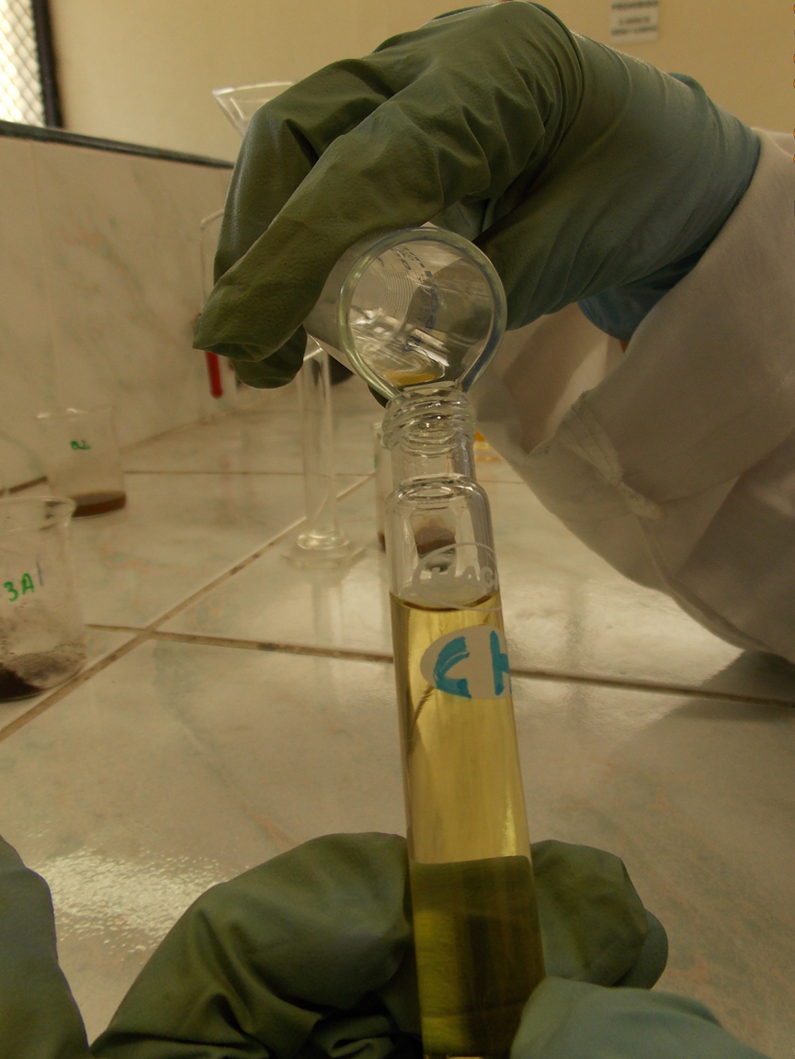
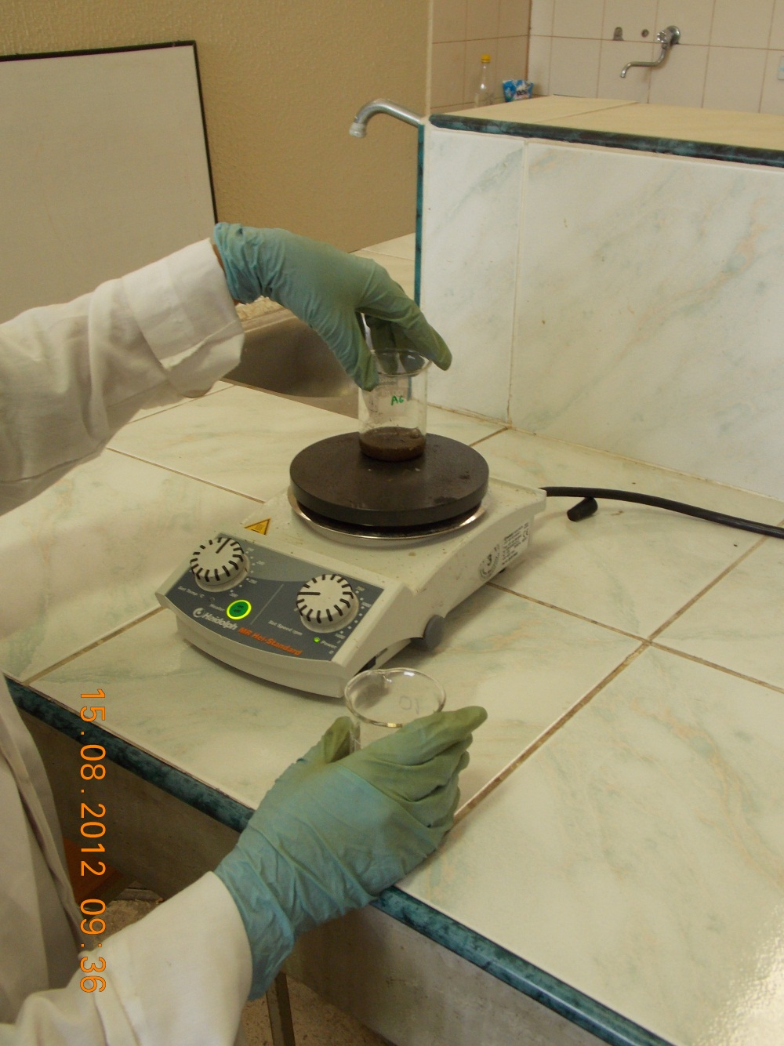
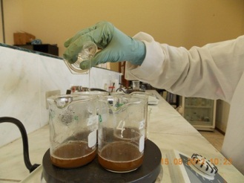
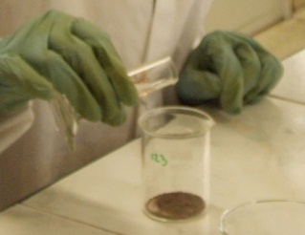
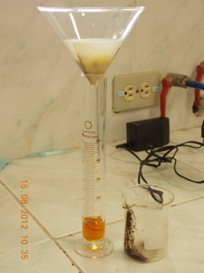
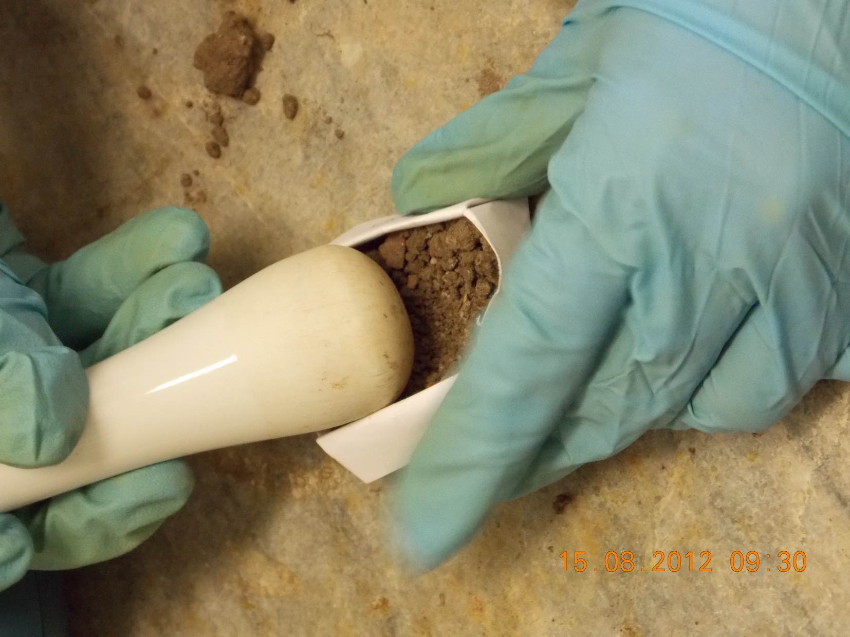
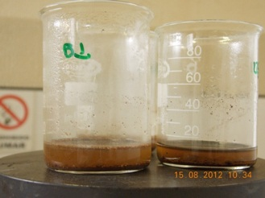
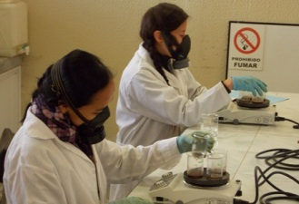
DIGESTIÓN DE LA MUESTRA

Slide 49
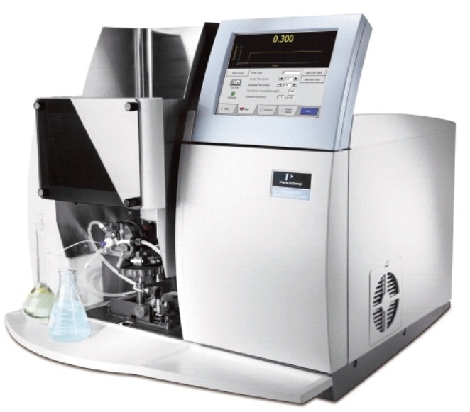
Configuración Equipo Perkin Elmer Analyst 200AA - Cuantificación
Encendido
Escoger llama
Instalación de lámpara
Longitud de onda
Pb: 283.31 nm
Cr: 357.87 nm
Zn: 213.86 nm

Slide 50
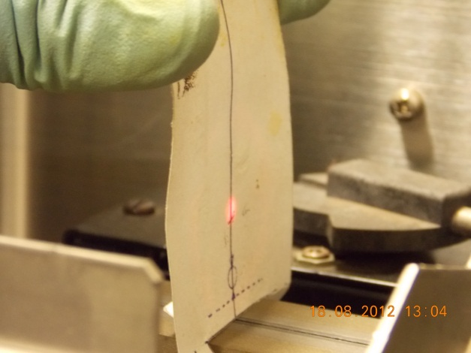
Configuración Equipo Perkin Elmer Analyst 200AA - Cuantificación
Verificar altura del mechero
Parámetros del espectrómetro
Parámetros de la calibración
# Stándares
Pb: 5
Cr: 6
Zn: 4
Concentraciones (ppm)
Pb: 1;2;5;8;10
Cr: 0,1;1;2;4;5;10
Zn= 0,1; 0,25; 0,5; 1

Slide 51
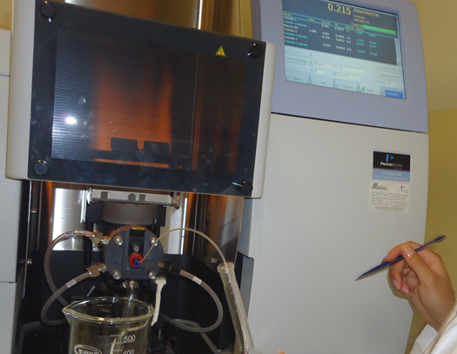
Configuración Equipo Perkin Elmer Analyst 200AA - Cuantificación
Verificar interbloqueos
Prender llama
Flujo oxidante (L/min)
Pb: 10
Cr: 8
Zn: 10
Flujo acetileno (L/min)
Pb: 2,5
Cr: 4
Zn: 2,5

Slide 52
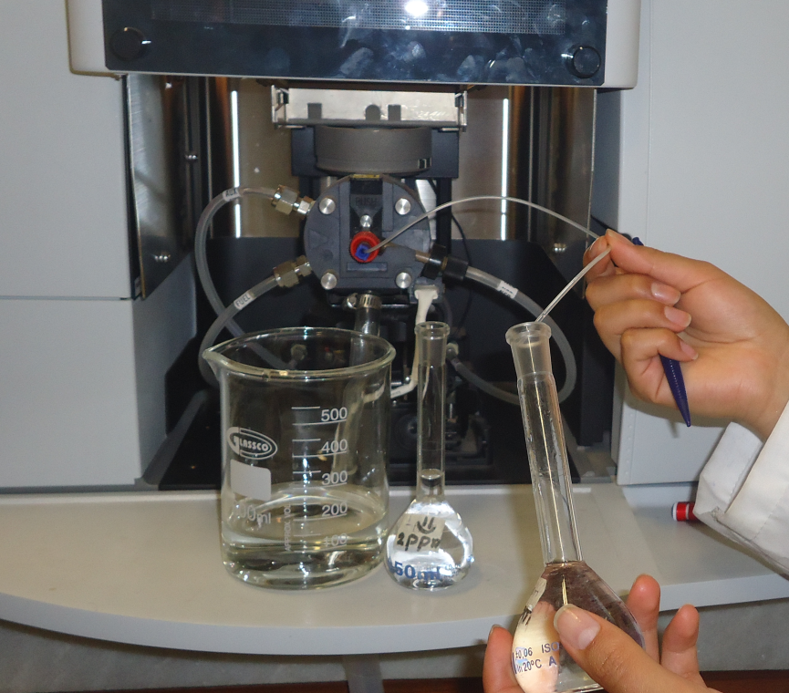
Configuración Equipo Perkin Elmer Analyst 200AA - Cuantificación
Analizar blanco y estándares
Verificar calibración
Analizar muestras
Verificar calibración cada 20 muestras leídas

Slide 53
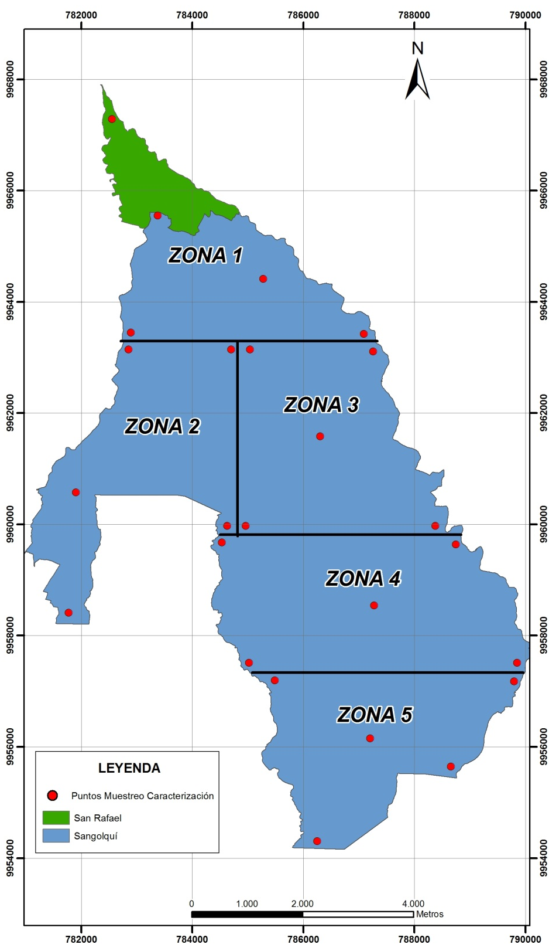
CARACTERIZACIÓN
DEL SUELO

Slide 54
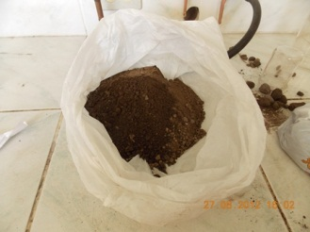
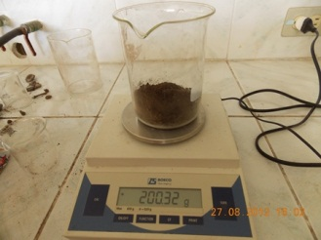
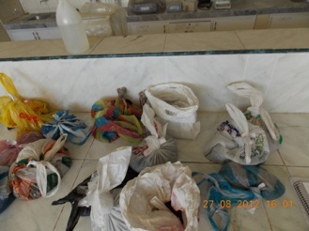
PRE-TRATAMIENTO
Recolección de las muestras
Peso de las muestras
Homogenización de las muestras

Slide 55
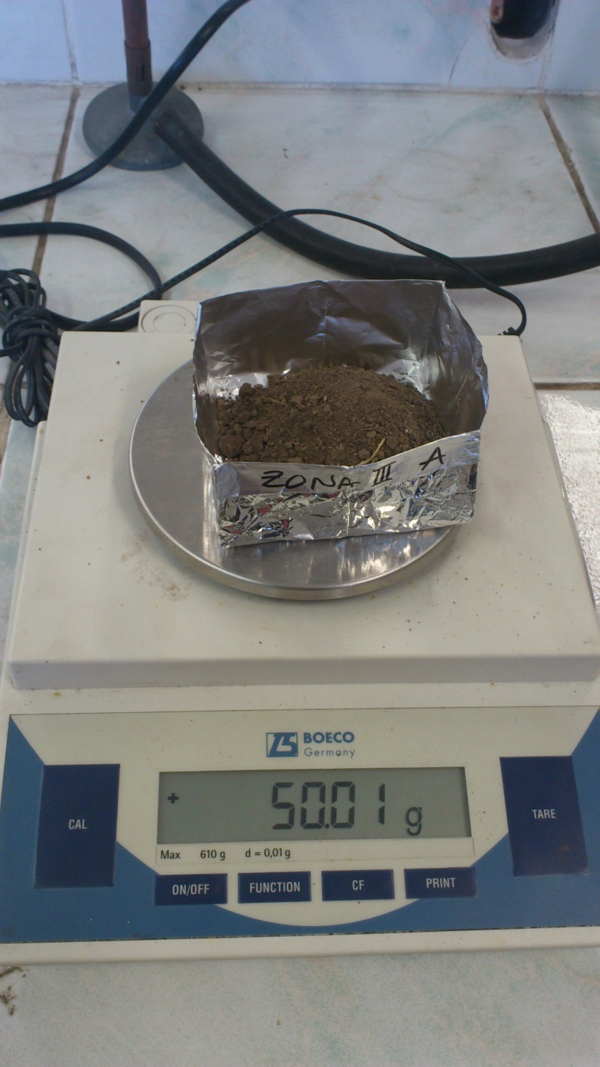
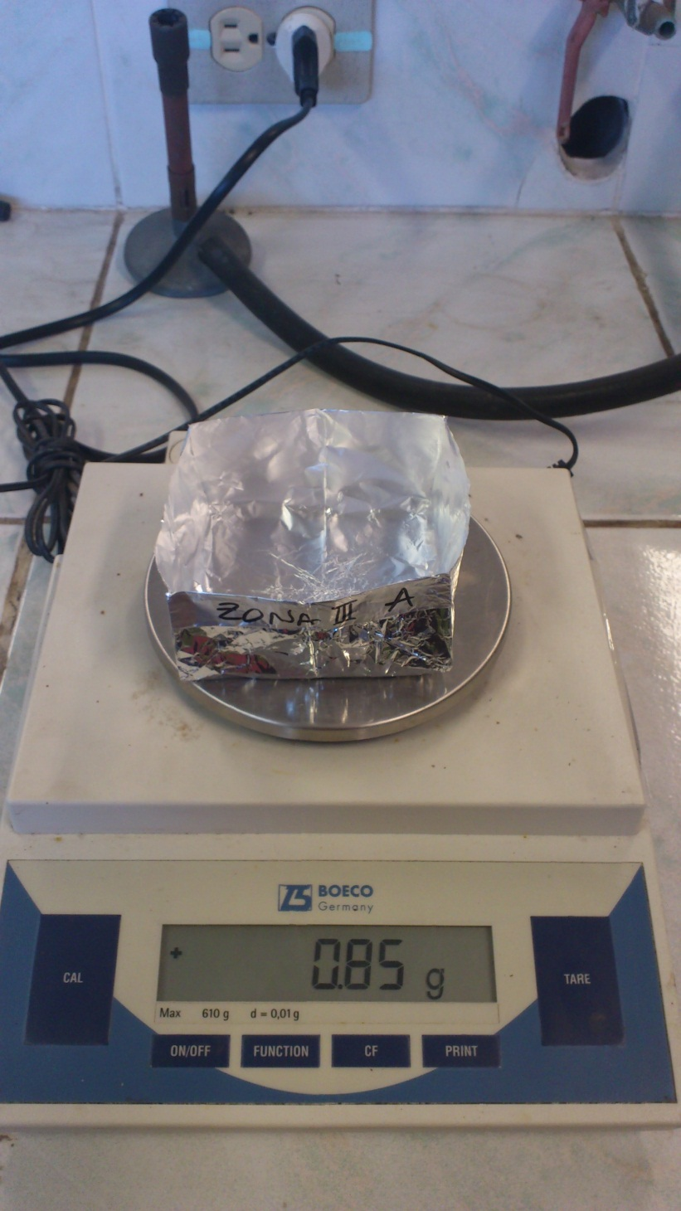
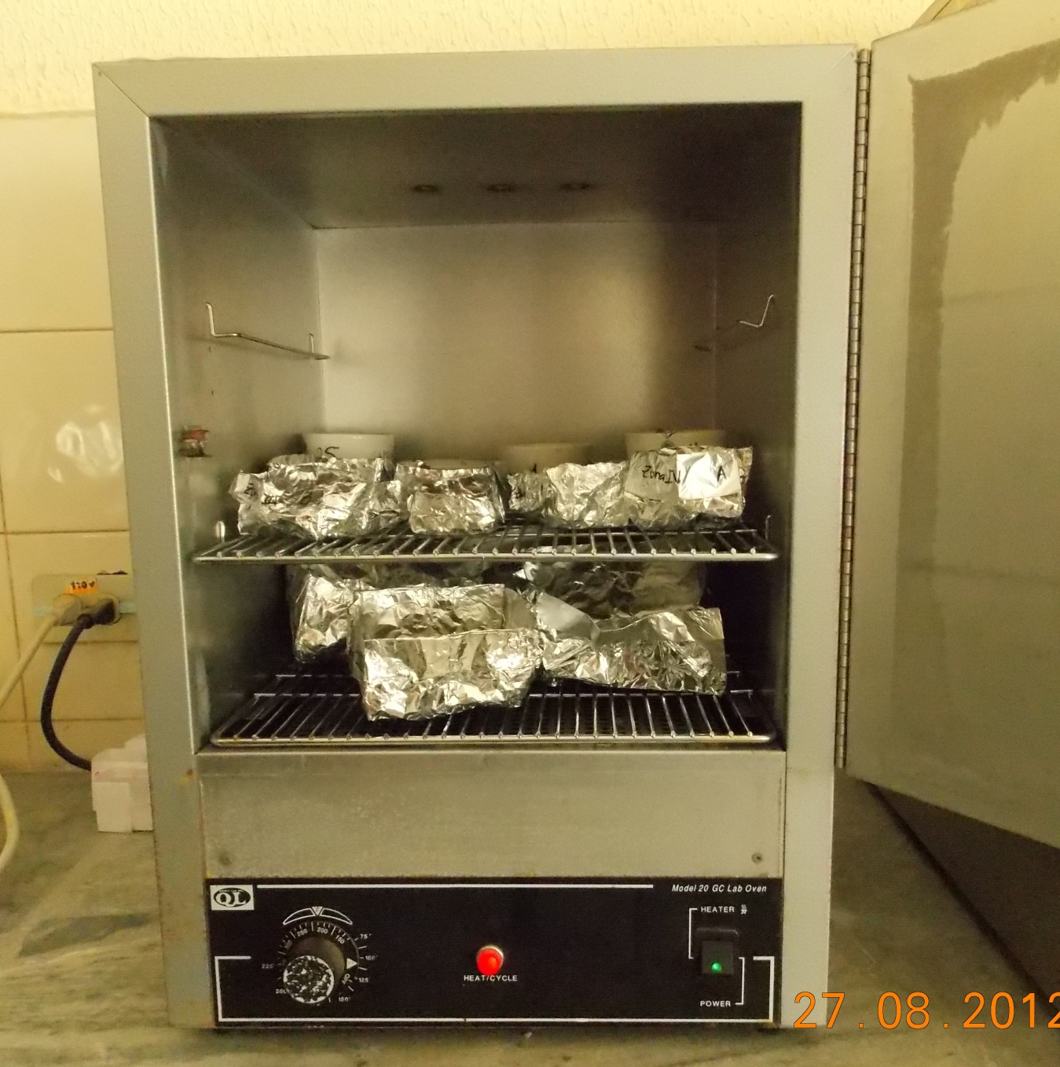
TRATAMIENTO
CONTENIDO DE HUMEDAD
Peso de la caja de papel aluminio
Peso de la caja con la muestra
Estufa a 105ºC

Slide 56
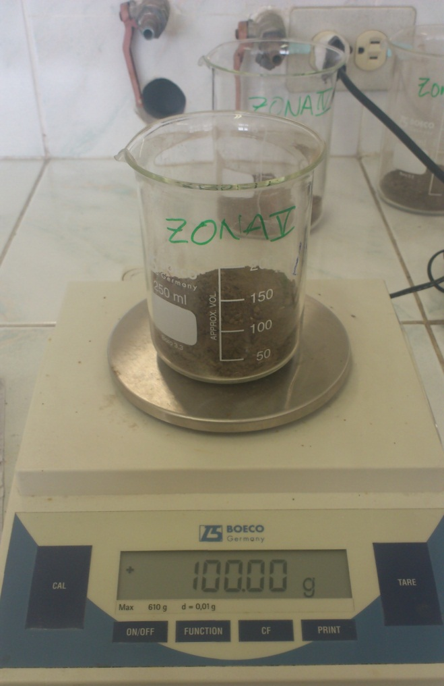
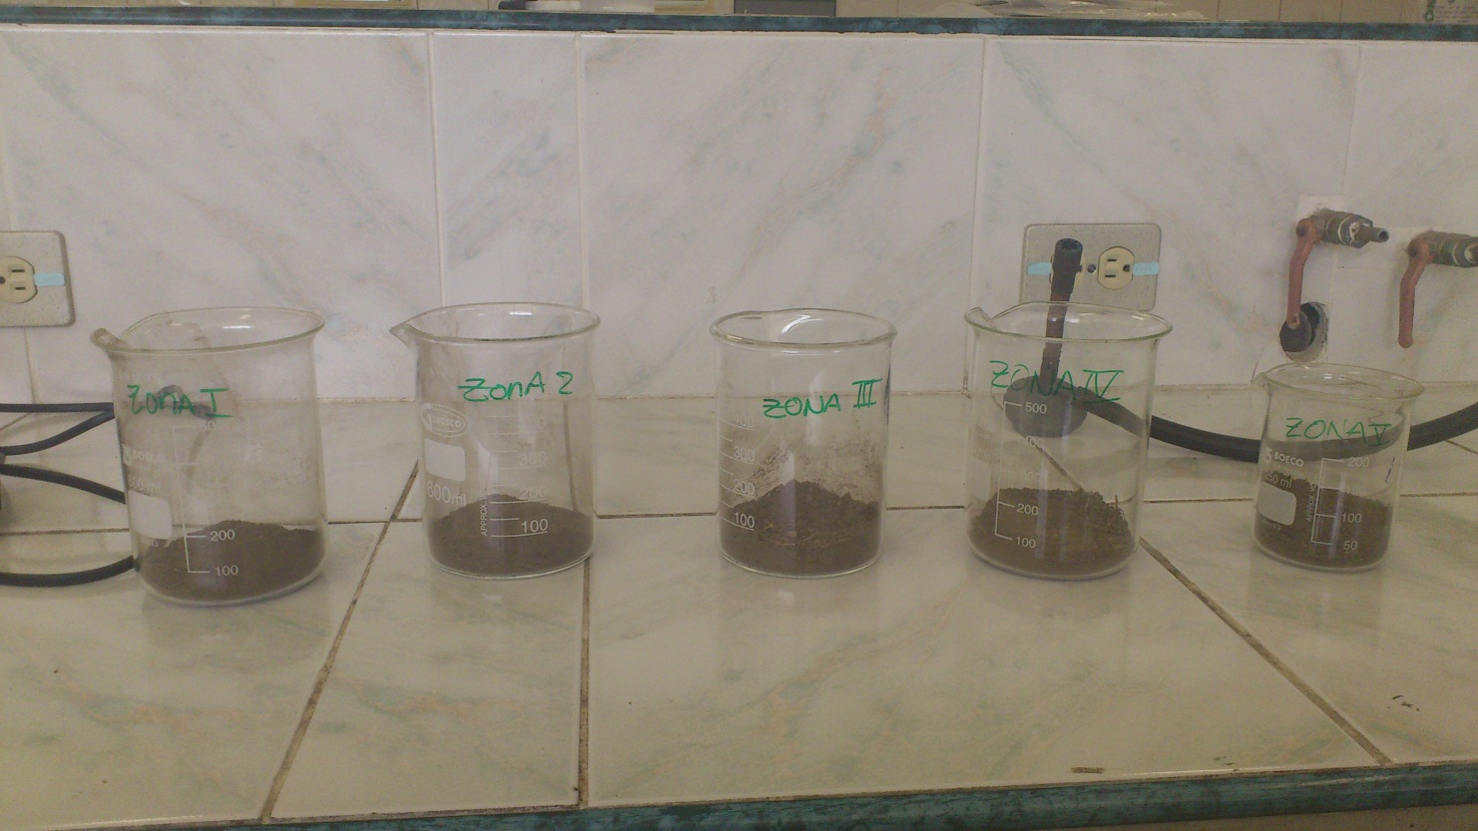
PRE-TRATAMIENTO

Slide 57
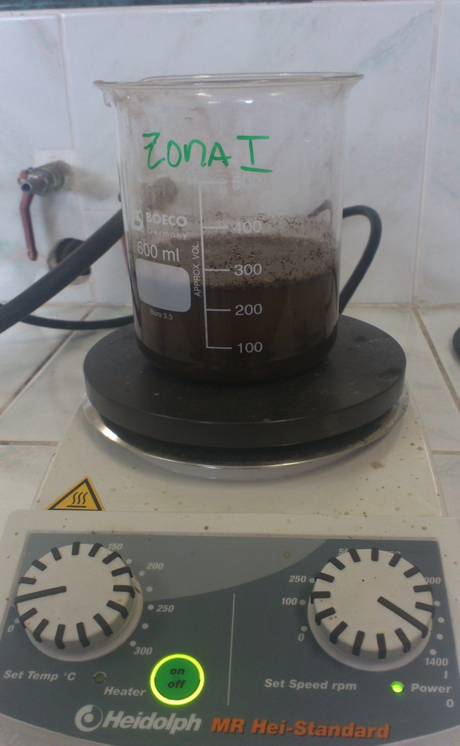
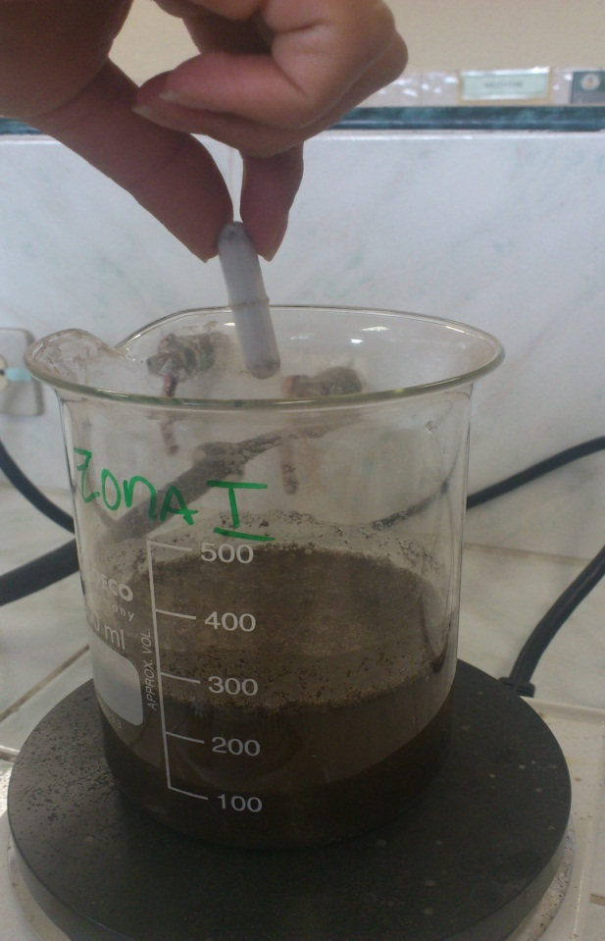
PRE-TRATAMIENTO

Slide 58
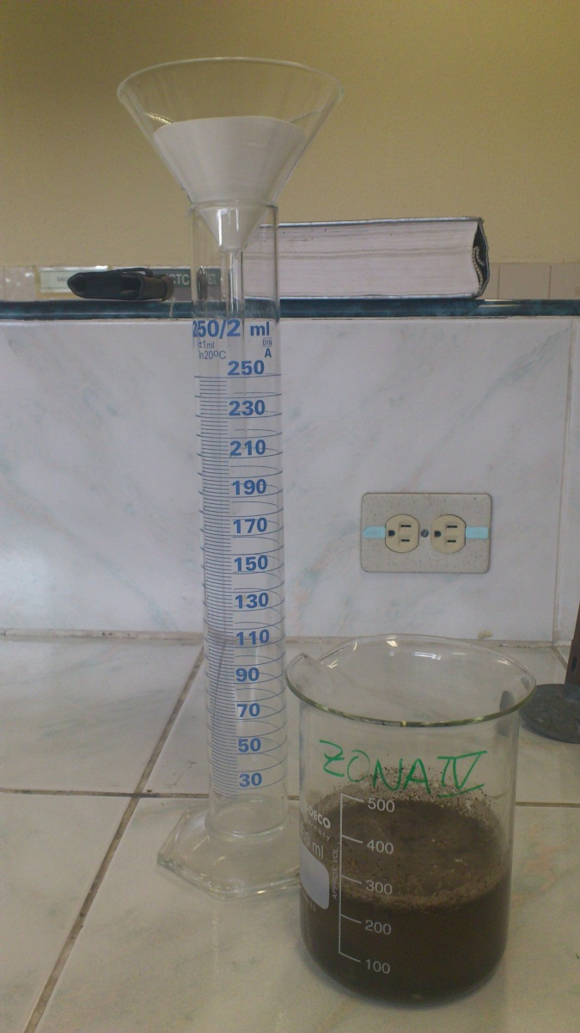
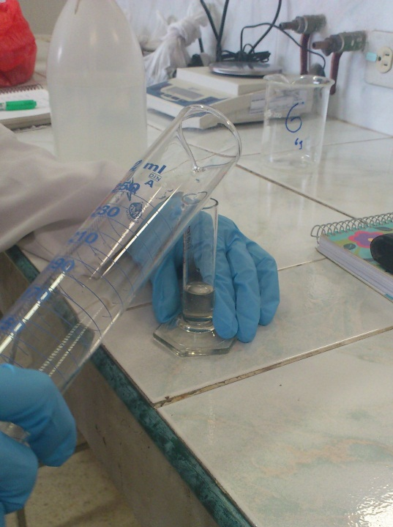
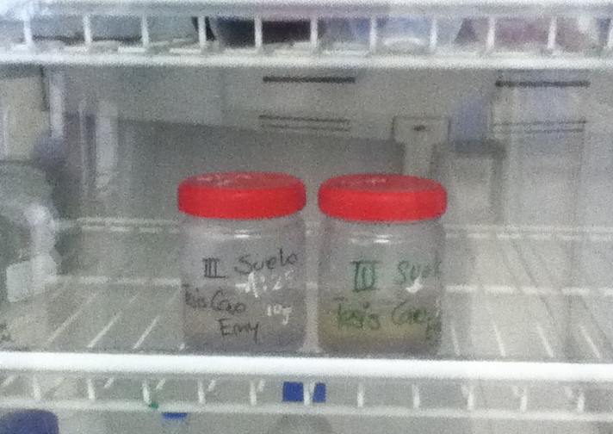
PRE-TRATAMIENTO

Slide 59
TRATAMIENTO
DETERMINACIÓN DE pH Y CONDUCTIVIDAD

Slide 60
TRATAMIENTO
DETERMINACIÓN DE NITRATOS, SULFATOS Y FOSFATTOS
Celdas del espectrofotómetro
Espectrofotómetro
Embudo de vidrio colocado a un Kitasaco y bomba al vacío

Slide 61
 |  | CARACTERISITCAS DEL ESPECTROFOTÓMETRO
ELEMENTO | REACTIVO | PROGRAMA | LONG. ONDA
Sulfatos | SulfaVER5 | 680 | 450nm.
Nitratos | NitraVER 5 | 353 | 400nm.
Fosfatos | PhosVER5 | 488 | 880nm.
Sulfatos
Nitratos
Fosfatos

Slide 62
CARACTERIZACIÓN DEL SUELO
Temperatura = 19° C
pH=6,5
Conductividad = 5,56 mmhos/cm
Sulfatos=35,2 mg/l
Nitratos=3,68 mg/l
Fosfatos= 2686 μg/l

Slide 63
Generación del modelo geoestadístico
Para obtener el valor real de contaminación en la muestra se debe multiplicar por el factor de conversión
$$\left[X\right]=\frac{\left[Co\right]∗Vc}{P_{T}}$$
X= Concentración esperada
[C_{o}] = Concentración inicial del contaminante
V_{c} = Volumen total del contaminante (ml)
P_{T} = Peso del suelo donde se realizó el análisis de contaminación (gr)
Ejemplo
$$\left[X\right]=\frac{\left[27.95\right]∗10.50}{2.0076}=146.18$$

Slide 64
ANÁLISIS GEOESTADÍSTICO
Análisis Exploratorio
Análisis Estructural
Predicción Espacial

Slide 65
Plomo
Análisis Exploratorio
Estadísticos Descriptivos de Datos de Concentraciones de Plomo
Media | 8,68
Mediana | 8,19
Desviación estándar | 3,99
Varianza de la muestra | 15,88
Coeficiente de Variación | 45,93%
Cuenta | 338

Slide 66
Cromo
Análisis Exploratorio
Estadísticos Descriptivos de Datos de Concentraciones de Cromo
Media | 4,99
Mediana | 4,90
Desviación estándar | 1,73
Varianza de la muestra | 2,99
Coeficiente de variación | 34,68 %
Cuenta | 339

Slide 67
Zinc
Análisis Exploratorio
Estadísticos Descriptivos de Datos de Concentraciones de Zinc
Media | 39.21
Mediana | 30.39
Desviación estándar | 29.25
Varianza de la muestra | 855.44
Coeficiente de Variación | 74.60
Cuenta | 93

Slide 68
Análisis Estructural
Generación del modelo geoestadístico
Creación del archivo *.dat

Slide 69
Análisis Estructural
Generación del modelo geoestadístico
Creación del archivo *.pcf

Slide 70
Análisis Estructural
Semivariogama experimental de las concentraciones de PB

Slide 71
Análisis Estructural
Fijación de los parámetros del semivariograma teórico de las concentraciones de plomo

Slide 72
Análisis Estructural
Plomo
Parámetros Modelo Experimental
Lag Spacing | 500
Number Lag | 13

Slide 73
Análisis Estructural
Plomo
Parámetros Modelo Teórico Esférico
IGF | 0,00345
Nugget | 10,08
Range | 1386
Sill | 5,44

Slide 74
Análisis Estructural
Cromo
Parámetros Modelo Experimental
Lag Spacing | 500
Number Lag | 13

Slide 75
Análisis Estructural
Cromo
Parámetros Modelo Teórico Exponencial
IGF | 0,0089102
Nugget | 2,39
Range | 6500
Sill | 0,53

Slide 76
Análisis Estructural
Zinc
Parámetros Modelo Experimental
Lag Spacing | 500
Number Lag | 8

Slide 77
Análisis Estructural
Zinc
Parámetros Modelo Teórico Gaussiano
IGF | 0,037666
Nugget | 702.695
Range | 8800
Sill | 302.713

Slide 78
Predicción Espacial

Slide 79
Predicción Espacial

Slide 80
Predicción Espacial
Ingreso de los parámetros de VarioWin

Slide 81
Predicción Espacial
Errores de predicción
Plomo
Errores de Predicción
Media | 0,01393
Error Medio Cuadrático | 3,687
Error Medio Estandarizado | 3,649
Media Estandarizada | 0,001371
Error Medio Cuadrático Estandarizado | 1,018

Slide 82
Mapa de Concentración de Plomo

Slide 83
Predicción Espacial
Cromo
Errores de Predicción
Media |  | 0,01036
Error Medio Cuadrático |  | 1,559
Error Medio Estandarizado |  | 1,627
Media Estandarizada |  | 0,005822
Error Medio Cuadrático Estandarizado |  | 0,9604

Slide 84
Mapa de Concentración de Cromo

Slide 85
Predicción Espacial
Zinc
Errores de Predicción
Media |  | 0,809
Error Medio Cuadrático |  | 24.93
Error Medio Estandarizado |  | 27,53
Media Estandarizada |  | 0,02818
Error Medio Cuadrático Estandarizado |  | 0,9079

Slide 86
Mapa de Concentración de Zinc

Slide 87
VALIDACIÓN CRUZADA Plomo Cromo Zinc
Nombre Muestra | X | Y | Medido (ppm) | Predicción (ppm) | Error
10 | 783496,507117 | 9965498,130530 | 13,63 | 11,11 | -2,52
111 | 782505,076535 | 9960504,594850 | 12,13 | 9,96 | -2,17
119 | 781504,550260 | 9959008,353290 | 7,04 | 7,27 | 0,23
128 | 786998,349079 | 9959999,783870 | 9,63 | 7,90 | -1,72
Nombre Muestra | X | Y | Medido (ppm) | Predicción (ppm) | Error
H14 | 781347,380000 | 9959946,440000 | 2,27 | 5,18 | 2,91
I15 | 781742,163000 | 9960222,168000 | 2,62 | 5,99 | 3,37
A5 | 783887,610000 | 9966114,480000 | 3,42 | 5,23 | 1,81
62 | 782996,244000 | 9962496,552000 | 3,70 | 5,75 | 2,05
MUESTRA | ESTE | NORTE | MEDIDO (ppm) | PREDICCIÓN (ppm) | Error
I12 | 781742.376000 | 9960185.104000 | 38.27 | 51.11 | 12.83
I73 | 781885.624000 | 9961033.332000 | 38.84 | 61.75 | 22.91
A9 | 784686.560000 | 9964588.500000 | 41.28 | 54.80 | 13.52
171 | 788003.423000 | 9957994.183000 | 45.40 | 19.50 | -25.90

Slide 88
IDENTIFICACIÓN DE FUENTES DE CONTAMINACIÓN - VÍAS
VÍAS
UBICACIÓN | LUGARES | NIVEL DE CONTAMINACIÓN | LÍMITE PERMISIBLE TULAS
TRAMO 1 | Autopista General Rumiñahui | 13,74 | No
TRAMO 2 | Triangulo - River Mall | 38,77 | SI
TRAMO 3 | River Mall - Danec | 17,52 | NO
TRAMO 4 | Choclo - Santa María | 36,06 | SI
TRAMO 5 | River Mall - Colibrí | 9,00 | NO
TRAMO 6 | Colibrí - Danec | 18,30 | NO
TRAMO 7 | Choclo - Redondel Selva Alegre | 17,28 | NO

Slide 89
IDENTIFICACIÓN DE FUENTES DE CONTAMINACIÓN - INDUSTRIAS
INDUSTRIAS |  |  |  | LIMITE PERMISIBLE TULAS
ESTE | NORTE | LUGARES | NIVEL DE CONTAM. | 1 | 2
781178,22 | 9959746,69 | DSM (Nutritional Products Ecuador) | 26,95 | X
781459,33 | 9960102,98 | PROVEFARMA | 19,08
781738,73 | 9960308,58 | KUBIEC | 11,09
782010,34 | 9960090,21 | ACEROS CENTER | 5,10
782069,92 | 9960067,40 | CORZISA | 6,38
781847,28 | 9960119,47 | FRUDONMAR | 4,91
781899,79 | 9959896,51 | INTERCIA S.A | 8,82
781788,34 | 9960439,34 | CHAIDE & CHAIDE | 12,20
782020,81 | 9960493,60 | AVON | 10,45
782059,00 | 9960461,17 | EMPAQPLAST | 11,28
781970,86 | 9960738,12 | TEXTIL SAN PEDRO | 8,02
781995,14 | 9960723,96 | FUNYMAQ | 9,12
782021,81 | 9960912,92 | CONFEJSA TEXTILES DEL VALLE | 8,99
781935,52 | 9961010,86 | SEDEMI | 8,36
781853,00 | 9961070,18 | UV PLASTIK | 15,33
782279,97 | 9960825,78 | FRANZ VIEGENER | 14,67
783306,89 | 9961945,06 | DANEC | 15,46
783497,12 | 9962317,76 | FUNDICIÓN DE METALES | 265,37 | X | X
783331,63 | 9961990,42 | CRILAMYT S.A | 18,30
783468,86 | 9961987,17 | FILTROS WEB | 15,63

Slide 90
CONCLUSIONES Y RECOMENDACIONES

Slide 91
CONCLUSIONES
La calibración del equipo de absorción atómica Perkin Elmer 200AA es fundamental para obtener resultados confiables en la investigación, con uso de los estándares certificados que garantizan los resultados.
Al realizar la lectura del estándar característico de cada metal con intervalos de lectura de veinte muestras, se puede verificar que el equipo mantiene su calibración correcta proporcionando resultados confiables con un error de ± 20%.
Las soluciones almacenadas en tubos de ensayo previo a la lectura, tienden a evaporar poco a poco su dilución, provocando que la solución tenga mayor concentración del metal.

Slide 92
Para la realización del modelo de predicción no fueron considerados algunos valores extremos altos ya que en unos casos al momento de tomar la muestra en el sector industrial no se tuvo accesibilidad y se procedía a recoger las muestras en sitios con contaminación puntual a falta de disponibilidad de espacios para el muestreo
El exceso de contaminación por plomo se debe a factores como: acumulación de tetraetilo de plomo en años anteriores aproximadamente hasta 1997 en las vías de mayor circulación, aumento del parque automotor en la época actual, incremento de la actividad industrial, localizado específicamente en el área industrial de Sangolquí.

Slide 93
El modelo de predicción de contaminación para plomo y cromo generados, requirió de 339 puntos, todos distribuidos espacialmente a lo largo de las parroquias de Sangolquí y San Rafael.
El modelo de predicción de contaminación para zinc generado, requirió de 120 puntos, todos distribuidos espacialmente en gran parte de las parroquias de Sangolquí y San Rafael.
Para generar el modelo de predicción se utilizaron puntos con una buena distribución espacial la cual abarca en su totalidad las parroquias que Sangolquí y San Rafael, sin embargo no presentaron un correcta continuidad espacial, un requisito puntual para poder realizar predicción con herramientas geoestadísticas. Lo que originó que los errores de predicción en ciertos lugares sean altos.

Slide 94
De acuerdo a los datos de plomo obtenidos en campo se presenta que el 6,7% de los datos oscilan de 3 ppm a 5,3 ppm, el 22,7% de los datos oscilan de 5,3 ppm a 6,8 ppm, el 18,3% de los datos oscilan de 6,8 ppm a 8,1 ppm, el 32,2% de los datos oscilan de 8,1 ppm a 9,5 ppm, el 12,2% de los datos oscilan de 9,5 ppm a 11 ppm y el 7,7% de los datos oscilan de 11 ppm a 13,8 ppm. El error promedio encontrado en la predicción de los resultados finales genera una aceptación del 41% de los datos conservando el límite de tolerancia del ±20%.

Slide 95
De acuerdo a los datos de cromo obtenidos en campo se presenta que el 4,3% de los datos oscilan de 2 ppm a 3,2 ppm, el 17,1% de los datos oscilan de 3,2 ppm a 3,9 ppm, el 41,8% de los datos oscilan de 3,9 ppm a 5 ppm y el 36,6% de los datos oscilan de 5 ppm a 6,8 ppm, generando un 53% de aceptación de los resultados de predicción, con una variación entre ± 3ppm, conservando el límite de tolerancia del 20%

Slide 96
De acuerdo a los datos de zinc obtenidos en campo se presenta que el 22,1% de los datos oscilan de 14 ppm a 22,8 ppm, el 25,2% de los datos oscilan de 22,8 ppm a 28,8 ppm, el 17,8% de los datos oscilan de 28,8 ppm a 38,1 ppm, el 13,7% de los datos oscilan de 38,1 ppm a 48,5 ppm, el 13,7% de los datos oscilan de 38,1 ppm a 48,5 ppm, el 12,4% de los datos oscilan de 48,5 ppm a 58,3 ppm y el 8,5% de los datos oscilan de 58,3 ppm a 71,6 ppm. El modelo generó una aceptación del 35% de los datos.

Slide 97
El proceso de recolección de las muestras de suelo al haber sido realizadas superficialmente presentan una influencia por parte de los factores físicos externos como son las actividades antrópicas y ciclos naturales que son circundantes, generando así alteración en los resultados y sus proyecciones.
Las Zonas que sobrepasan los límites permisibles de plomo mayores a 25ppm expresados en el T.U.L.A.S, Anexo 2, página 22 sobre Criterios de Calidad del Suelo, se encuentra en la zona industrial principalmente compuesto por las Industrias de PROVEFARMA, FILTROS WEB, DANC, AVON, DSM y FUNDICION DE METALES, adicionalmente las vías cercanas a estos lugares y la vía correspondiente a la parte del Choclo hasta el Supermercado Santa María.

Slide 98
En cuanto al uso de los Criterios de Remediación o Restauración del Suelo, expresado igualmente en el T.U.L.A.S, Anexo 2, página 24, considerando el sector INDUSTRIAL el nivel en plomo permisible es de 150ppm el espacio que ocupa la fábrica de FUNDICION DE METALES sobrepasa el límite obteniendo un valor promedio de 256ppm.

Slide 99
RECOMENDACIONES
Modificar la metodología del muestreo, como es aumentar la profundidad de donde se toma la muestra de suelo de manera que esta no se encuentre muy influenciada por los factores físicos externos.
Se recomienda realizar las lecturas en un período de tiempo corto después de haber sido digestadas.
Es importante que los investigadores durante el proceso de muestreo y de laboratorio utilicen los respectivos implementos de seguridad necesarios tanto para no contaminar y la preservación de las muestras como para evitar daños futuros a la salud propia.

Slide 100
GRACIAS

